Slide 1

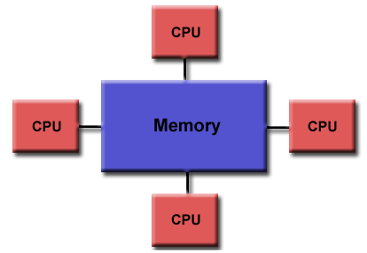
Computación Paralela

Slide 2

Computación Paralela

Slide 3
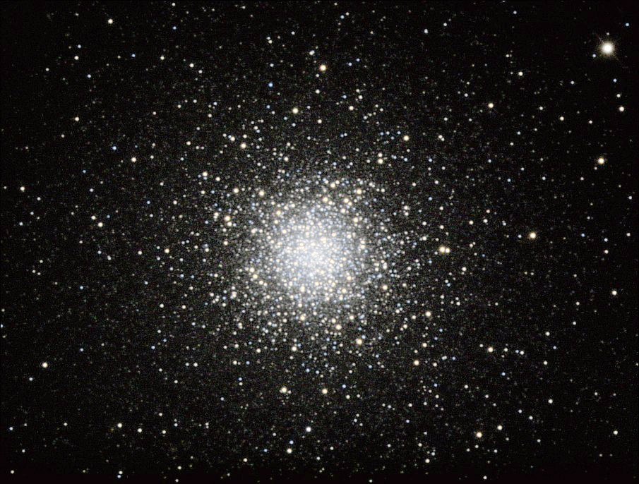
Caso de Prueba:
Stars cluster
MULTITHREADING
64.000 Filas dataset
Normalización Vectores
1 Thread vs 2 Threads

Slide 4
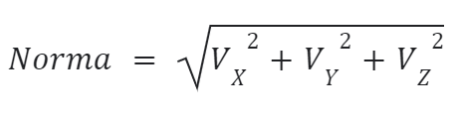
Caso de Prueba:
Stars cluster
MULTITHREADING
(Vx, Vy, Vz)
Normalización de 64.000 filas de 3 coordenadas

Slide 5



Referencias
The Julia Language Program
Docs.julialang.org
http://ferestrepoca.github.io/

